Slide 1

Асинхронные частоты, пересечение клоковых доменов и синхронизация

Slide 2
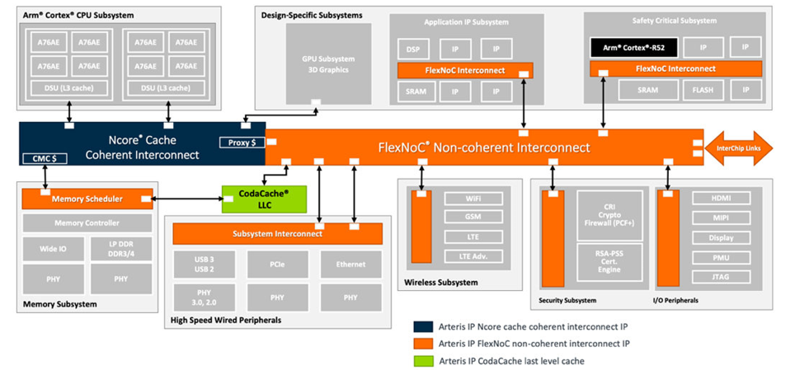

Slide 3
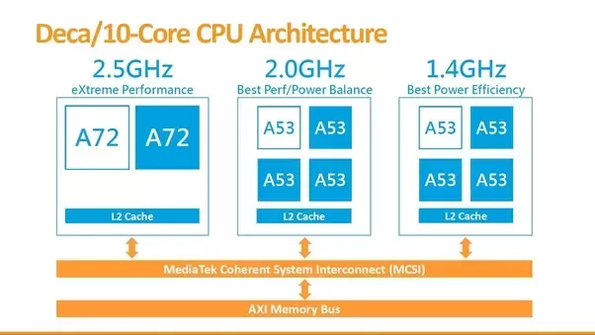

Slide 4
Запуск упражнений в симуляторе
Для запуска симуляции в Icarus Verilog для упражнений с 1 по 6 в командной стоке запустите скрипт ./rr
Лог моделирования и vcd дамп для GTKWave будет расположен в папке sim.

Slide 5
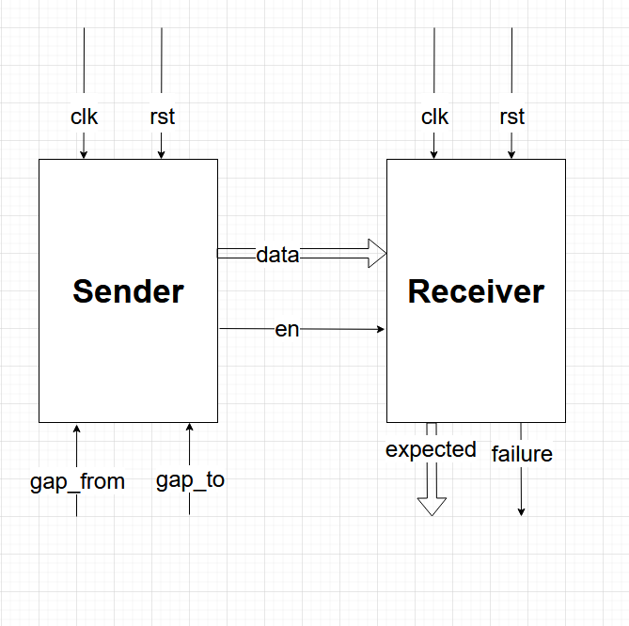
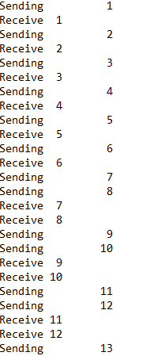
Упражнение 01_one_clock

Slide 6
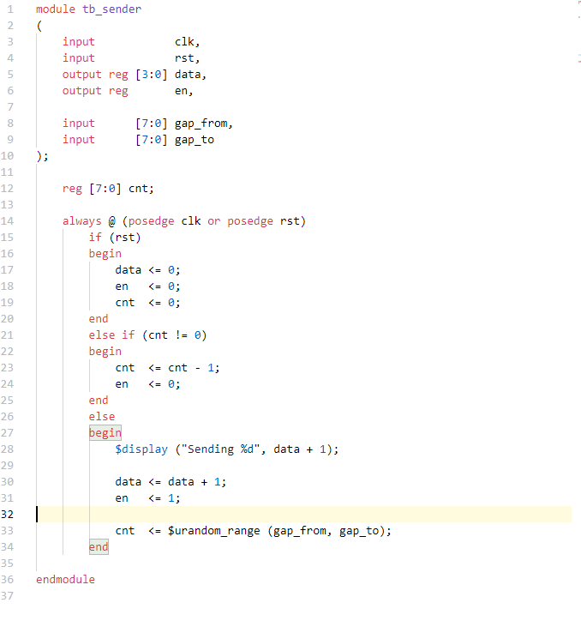
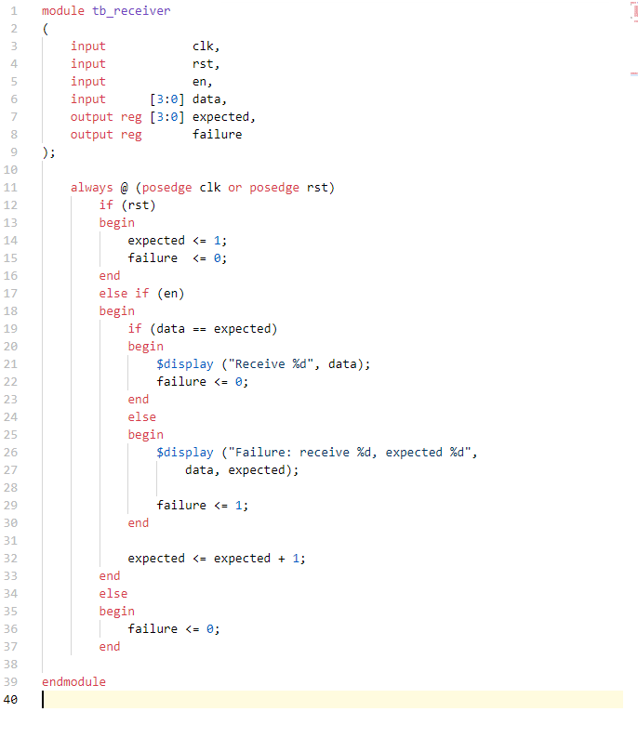
Упражнение 01_one_clock

Slide 7
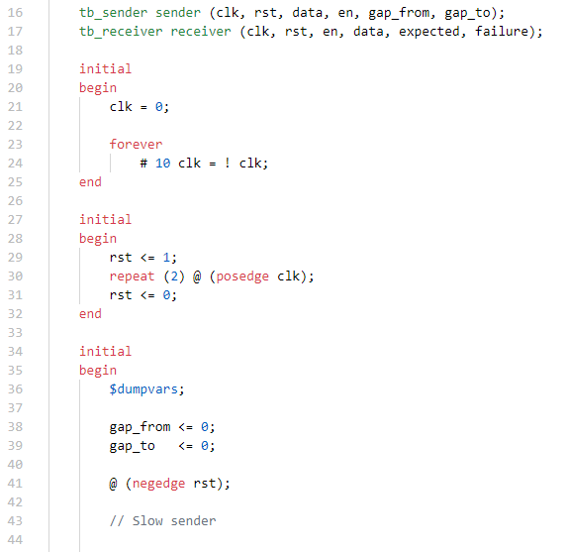
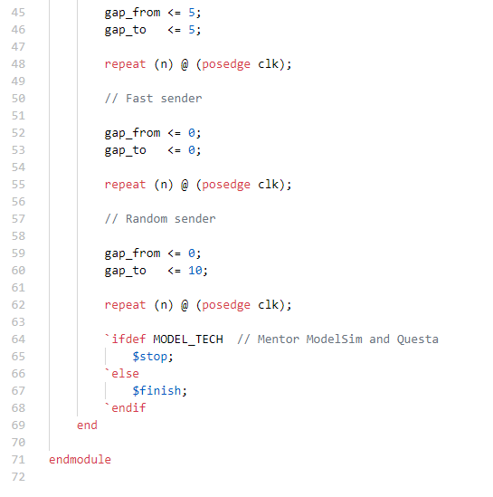
Упражнение 01_one_clock

Slide 8
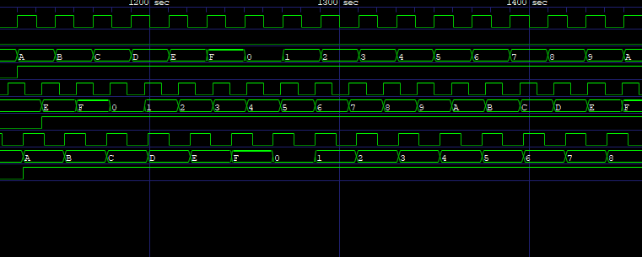
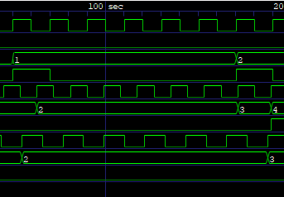
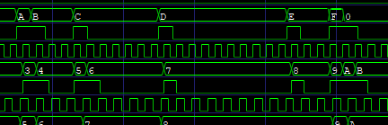
Упражнение 01_one_clock

Slide 9
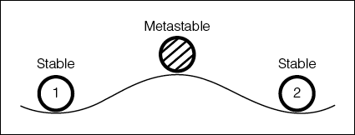
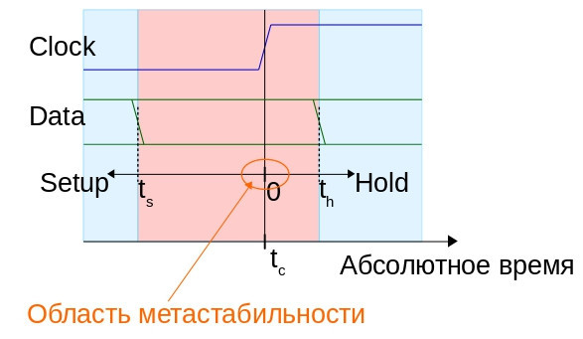
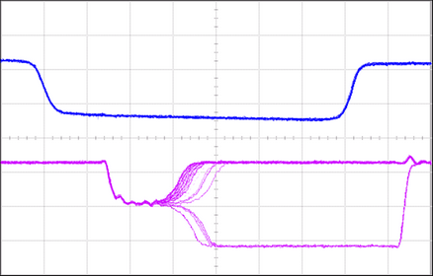
Метастабильность

Slide 10
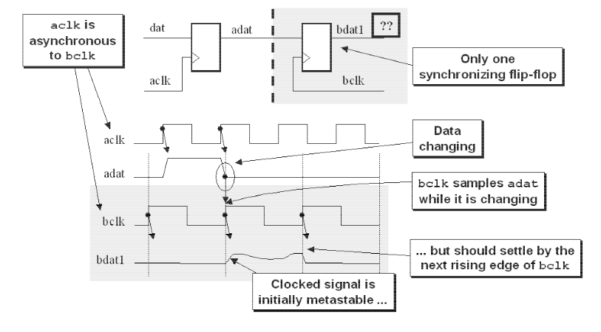
Метастабильность

Slide 11
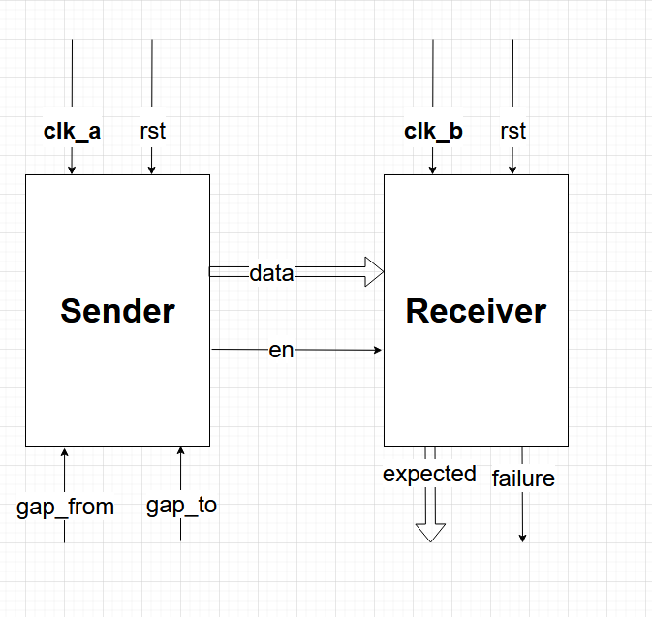
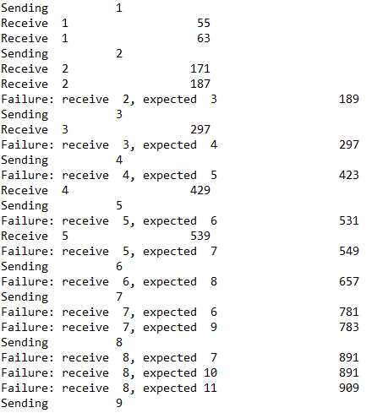
Упражнение 02_three_clocks_failure

Slide 12
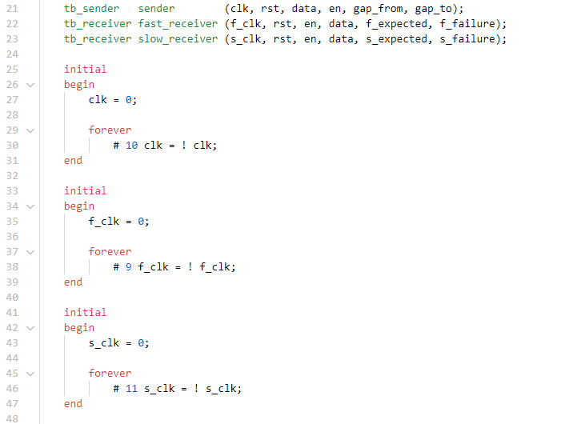
Упражнение 02_three_clocks_failure

Slide 13
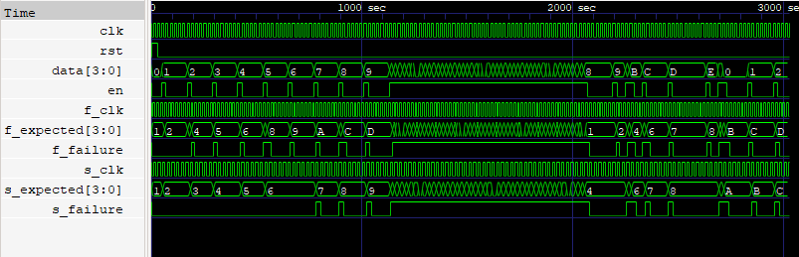
Упражнение 02_three_clocks_failure

Slide 14
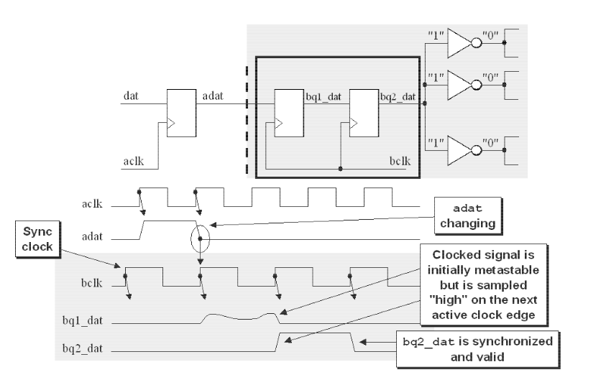
Синхронизатор на двойном триггере

Slide 15
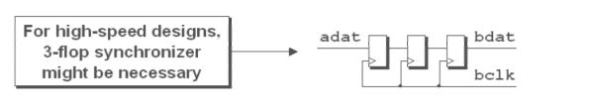
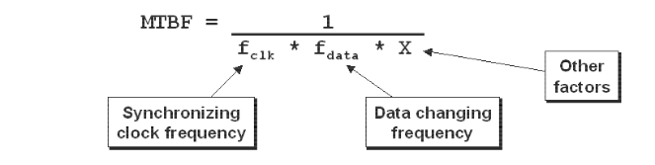
Синхронизатор на тройном триггере

Slide 16
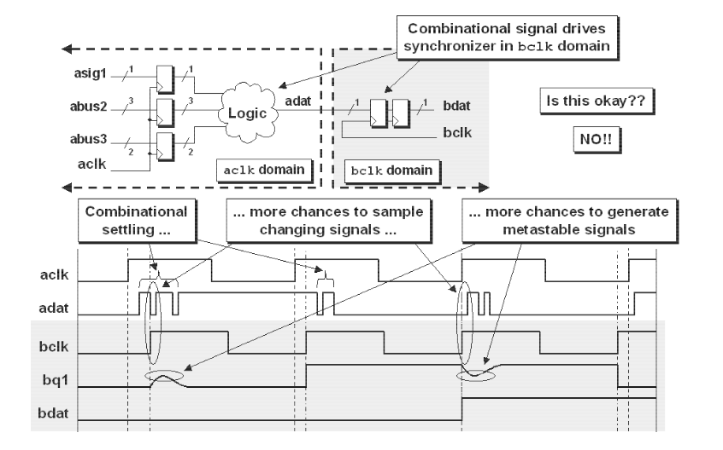
Нерегистрованный сигнал

Slide 17
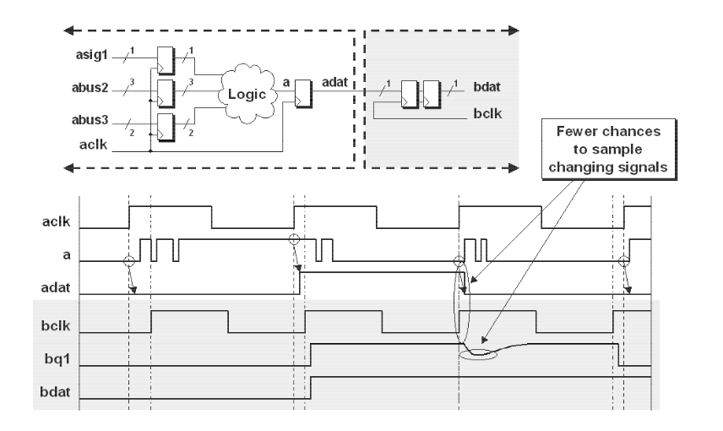

Slide 18
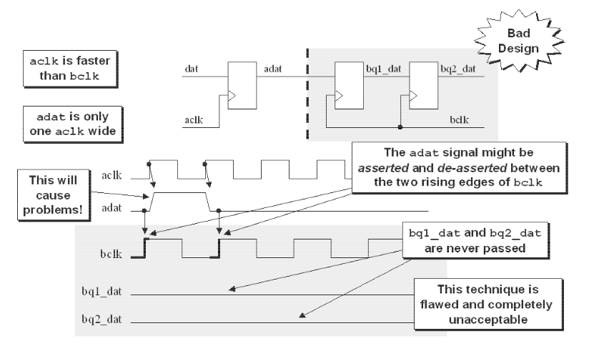
Синхронизация быстрых сигналов

Slide 19
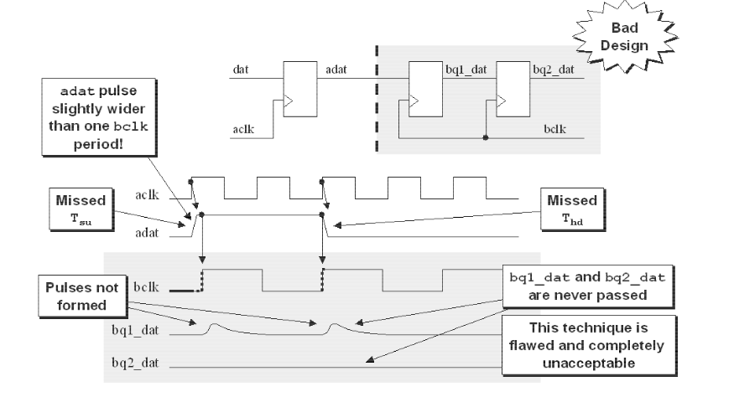
Синхронизация быстрых сигналов

Slide 20
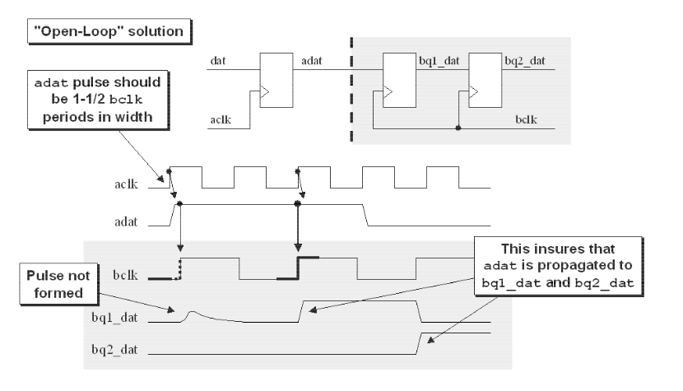
Синхронизация быстрых сигналов

Slide 21
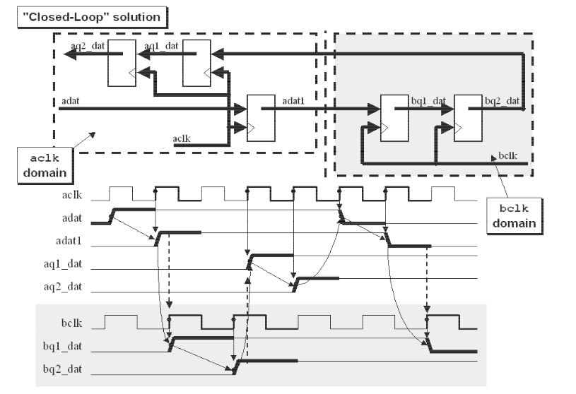
Синхронизация быстрых сигналов

Slide 22
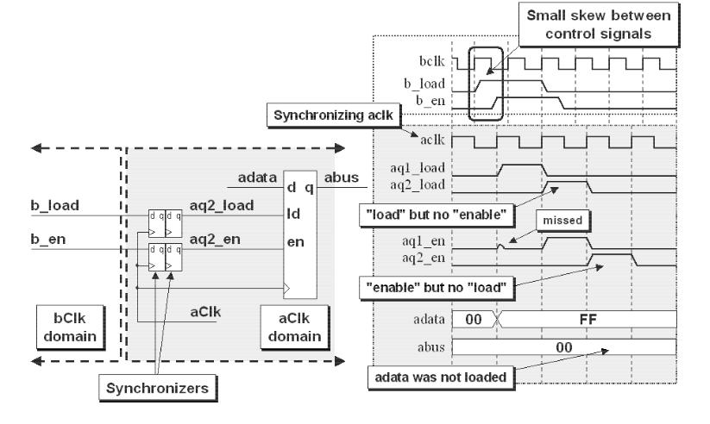
Синхронизация многоразрядных сигналов

Slide 23
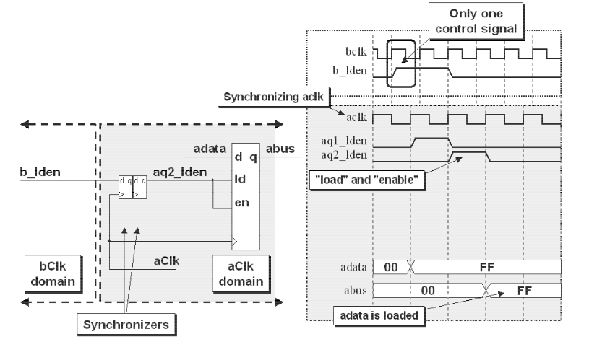
Синхронизация многоразрядных сигналов

Slide 24
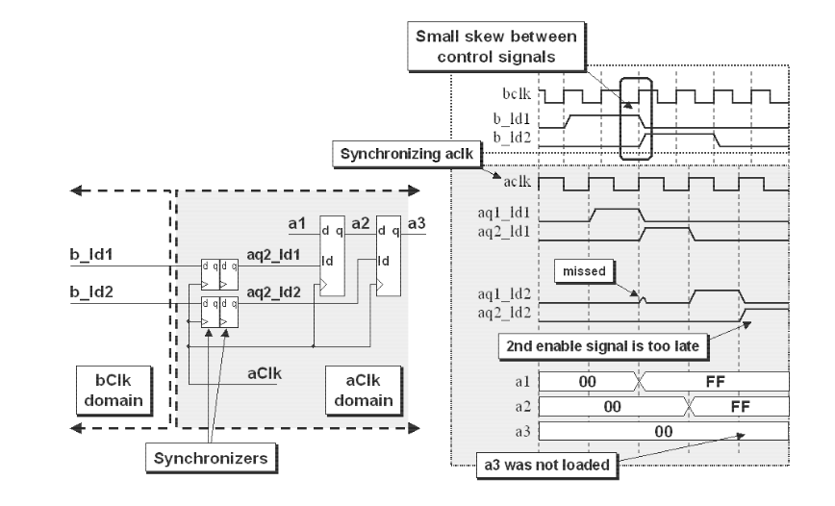
Синхронизация многоразрядных сигналов

Slide 25
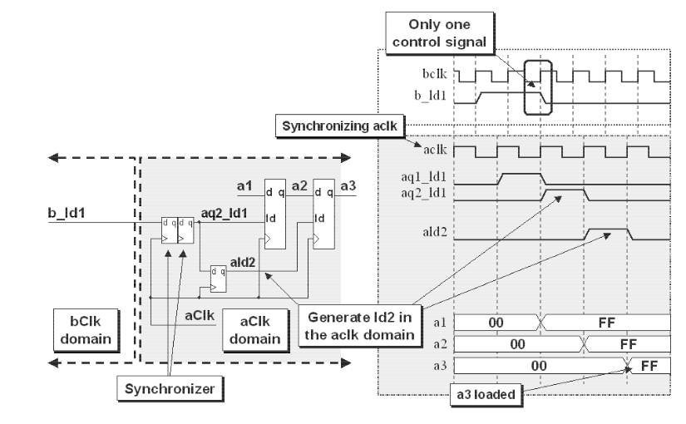
Синхронизация многоразрядных сигналов

Slide 26
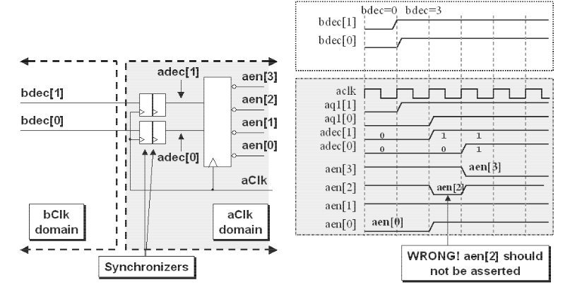
Синхронизация многоразрядных сигналов

Slide 27
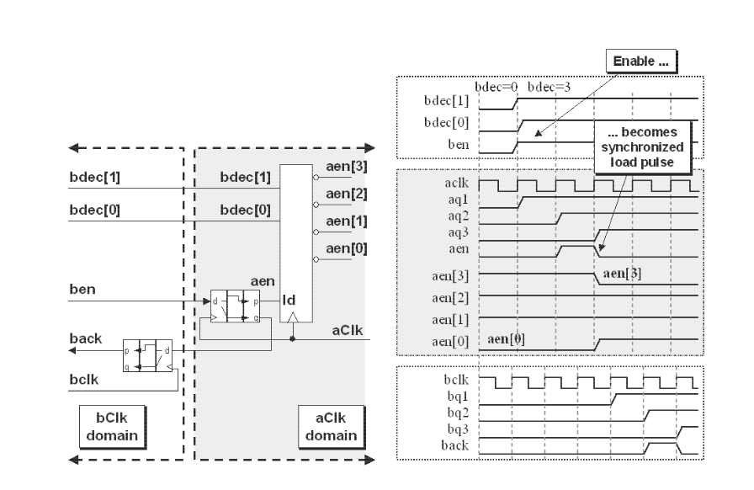
Синхронизация многоразрядных сигналов

Slide 28
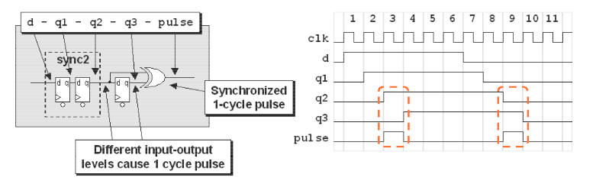
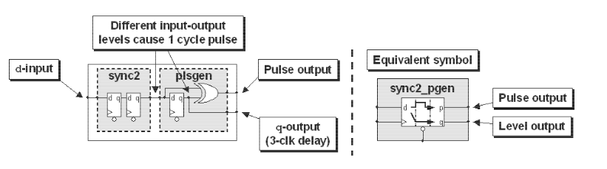
Multi-Cycle Path

Slide 29
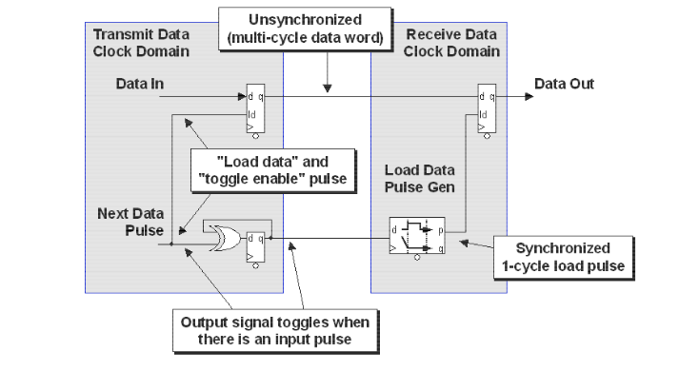
Multi-Cycle Path

Slide 30
Multi-Cycle Path

Slide 31
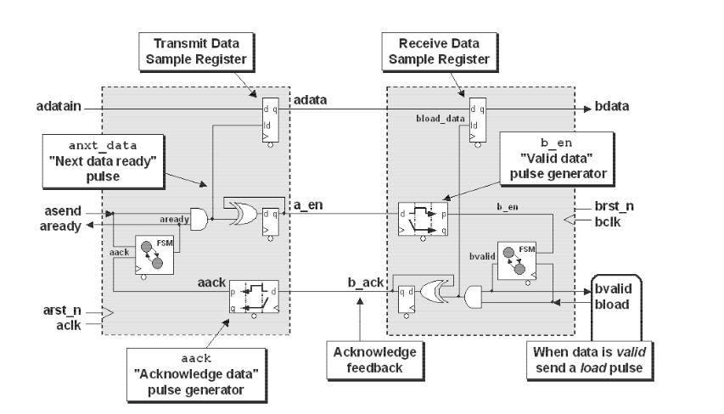
Multi-Cycle Path

Slide 32
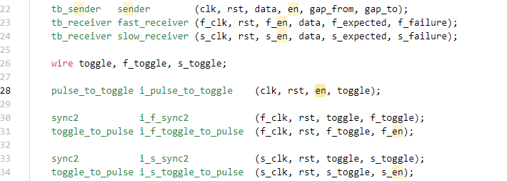
Упражнение 03_sync_enable_using_toggle

Slide 33
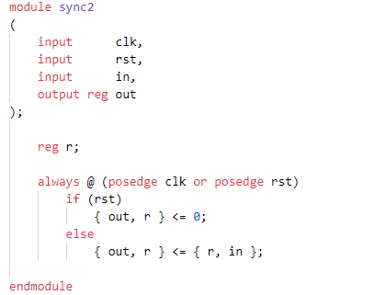
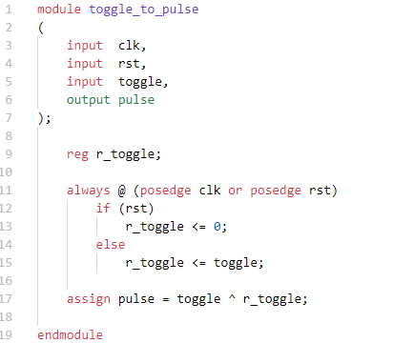
Упражнение 03_sync_enable_using_toggle

Slide 34
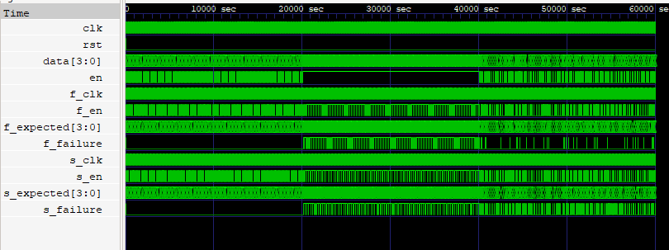
Упражнение 03_sync_enable_using_toggle

Slide 35
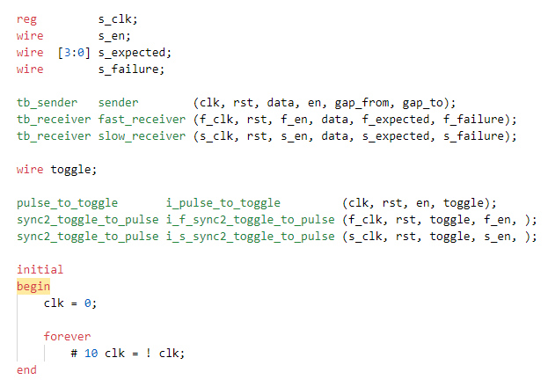
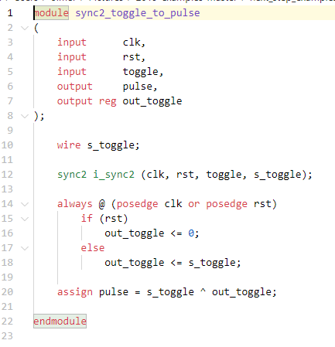
Упражнение 04_added_hier_sync2_toggle_to_pulse

Slide 36
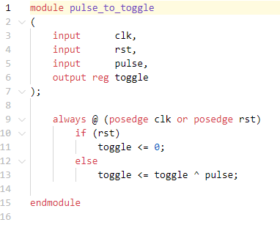
Упражнение 04_added_hier_sync2_toggle_to_pulse

Slide 37
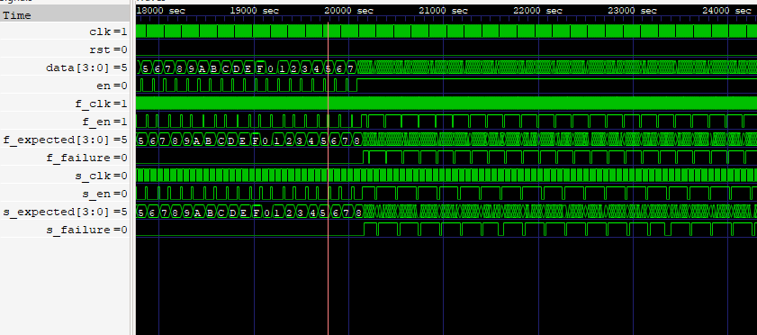
Упражнение 04_added_hier_sync2_toggle_to_pulse

Slide 38
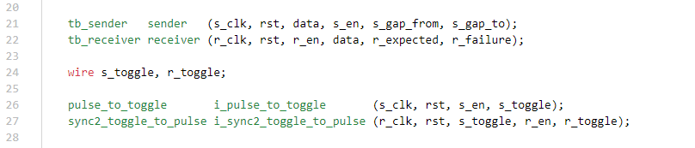
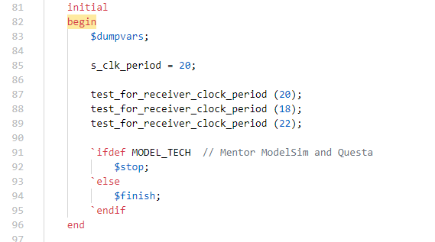
Упражнение 05_restructured_code

Slide 39
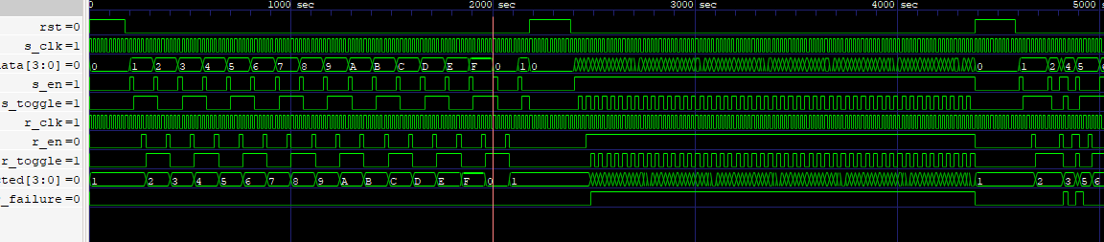
Упражнение 05_restructured_code

Slide 40
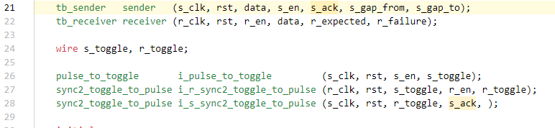

Упражнение 06_added_feedback

Slide 41

Ошибки при синхронизации счетчиков

Slide 42

Код Грея

Slide 43

Асинхронное FIFO глубиной 1

Slide 44

Асинхронное FIFO

Slide 45

Асинхронное FIFO

Slide 46

Микроархитектурное планирование CDC

Slide 47
Спасибо за внимание.

